Slide 1
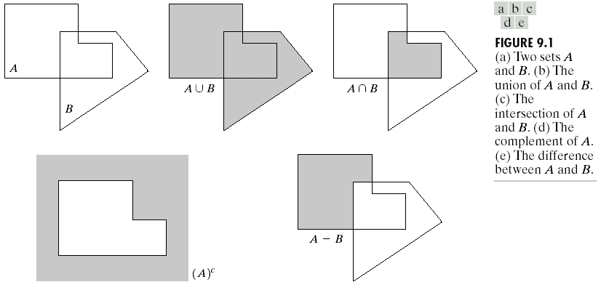
第九章 形态学图像处理
一. 引言
1. 数学形态学用于提取图像区域的形状和结构；
2. 数学形态学的语言是集合论;集合的元素通常是空间的坐标。

Slide 2

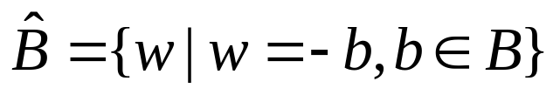



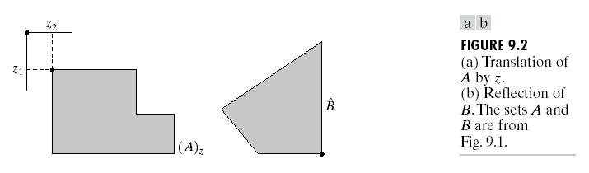
3. 附加的运算定义：
集合的反射，表示为
定义为：
集合A平移到点 ,表示为 ，定义为：

Slide 3
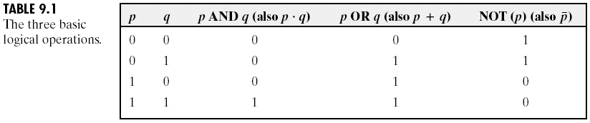
4. 二值图像的逻辑运算
对于一幅二值图像，黑色表示1，白色表示0，有三个基本的逻辑运算。
由这三种基本的逻辑运算可以构造其他的逻辑运算,如:
A和B异或运算: 当两个像素的值不同时为1,否则为0.
A和B非与运算: 当像素在B中而不在A中则为1,其他为0.
集合运算与逻辑运算有一一对应的关系.

Slide 4
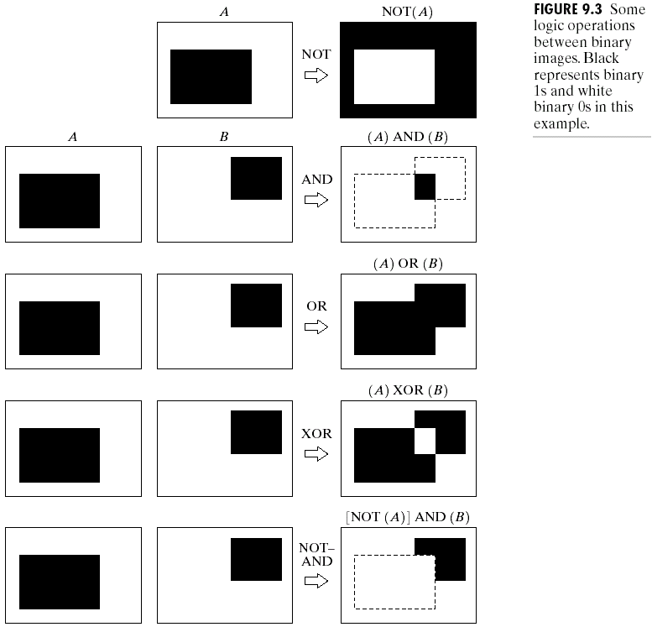

Slide 5
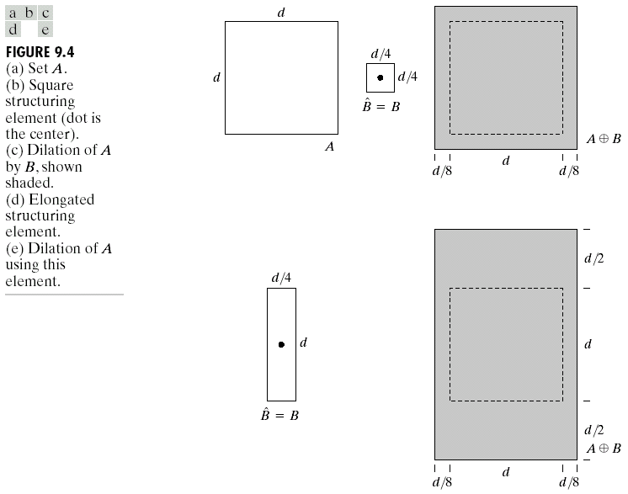
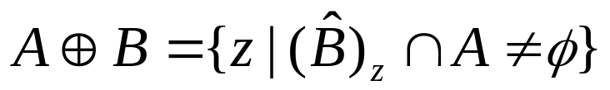
二. 膨胀与腐蚀
膨胀与腐蚀是数学形态学的基本操作.
膨胀: 假设B为
结构元素.
A被B膨胀定义为:
膨胀的运算过程
类似卷积.

Slide 6
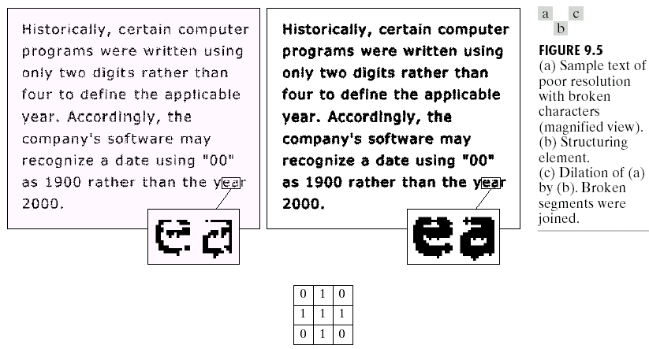
例9.1 将裂缝桥接起来的形态学膨胀的应用
该结构元素能连接间断的最大长度为两个像素。
膨胀与低通滤波的同异。比较图4.19

Slide 7

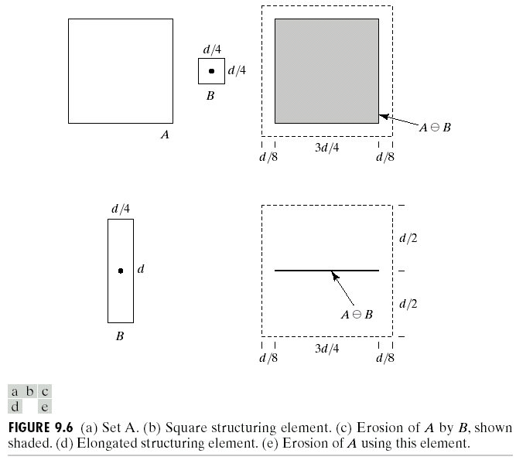
2. 腐蚀: 假设B为结构元素.
A被B腐蚀定义为:

Slide 8
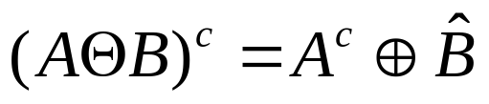
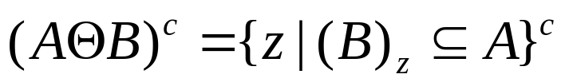

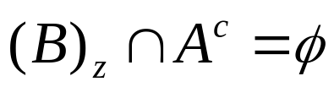
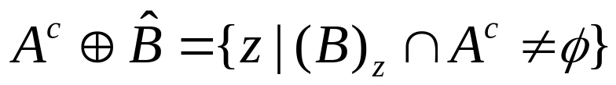
3. 膨胀与腐蚀的关系
证明:
如果集合 包含于A, 则等价于
于是:
依定义:
类似可定义:
故

Slide 9
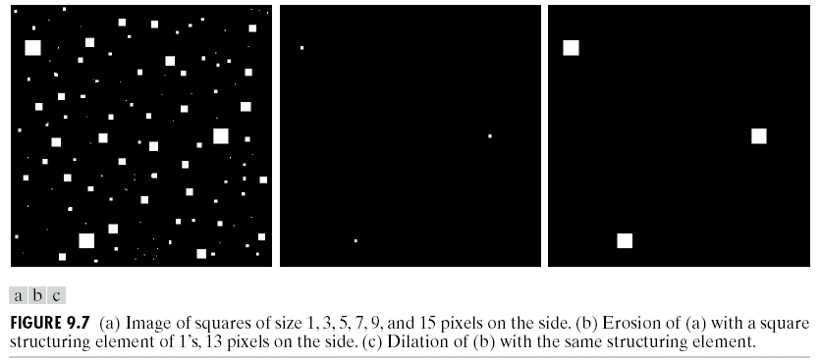
例9.2 使用形态学腐蚀去掉图像的某些部分

Slide 10


三. 开操作与闭操作
开操作一般使对象的轮廓变得光滑，断开狭窄的间断和消除细的突出物。
闭操作使对象的更为连通，它能消除小的孔洞，并填补轮廓线中的断裂。
使用结构元素B对集合A进行开操作的定义为:
即，使用结构元素B对集合A进行先腐蚀，然后膨胀。
使用结构元素B对集合A进行闭操作的定义为:
即，使用结构元素B对集合A进行先膨胀，然后腐蚀。

Slide 11
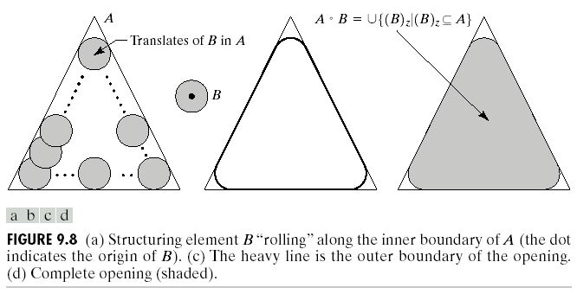

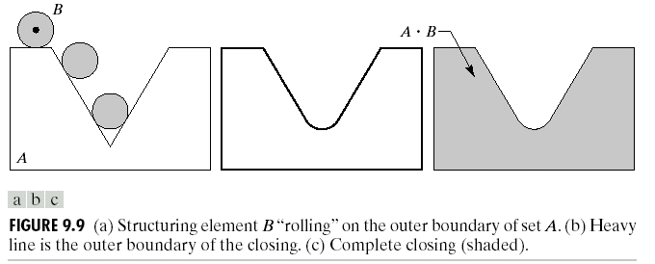

Slide 12
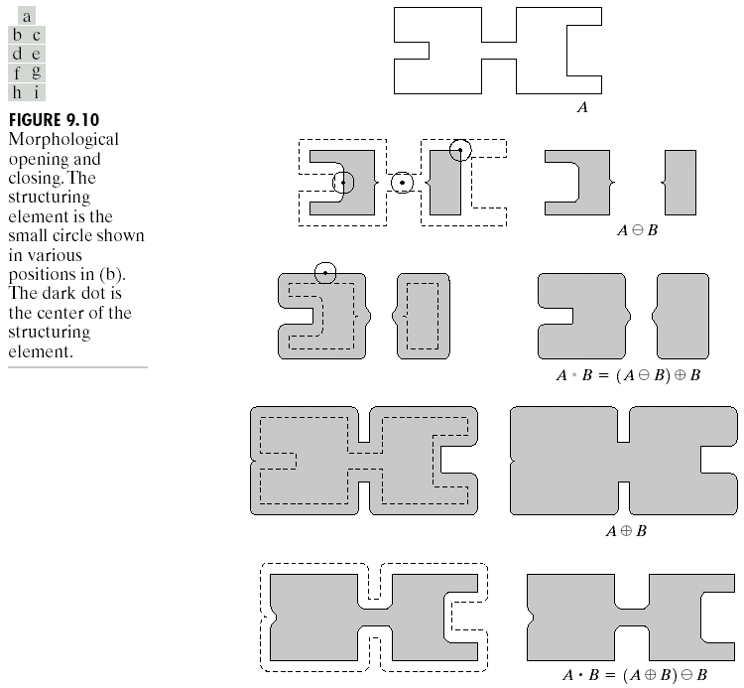
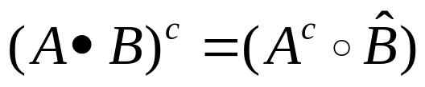
开操作与闭操作的关系：（作业！）

Slide 13





开操作与闭操作的性质：
_{开操作满足下列性质：}
_{(i) 是A的子集合（子图）。}
(ii) 如果C是D的子集合，则 是 的子集。
_{(iii)}
_{同样，闭操作也满足下列性质：}
_{(i) A是 的子集（子图）。}
(ii) 如果C是D的子集，则 是 的子集。
_{(iii)}
注意，由两个情况下的条件（iii）可知，算子应用一次后，一个集合进行多少次开操作或闭操作或闭操作都不会有变化。

Slide 14
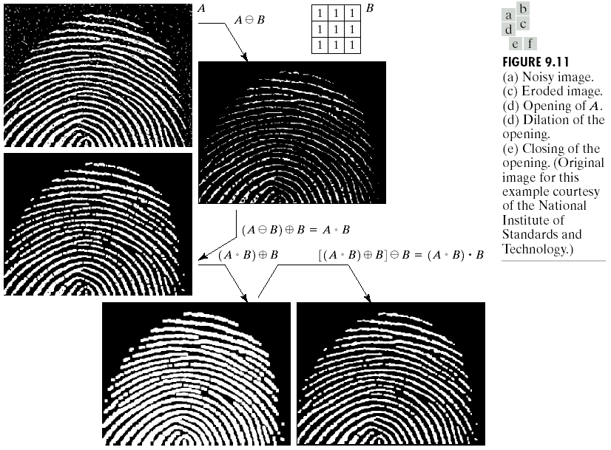

Slide 15
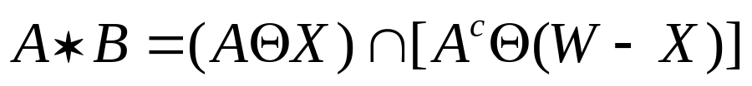

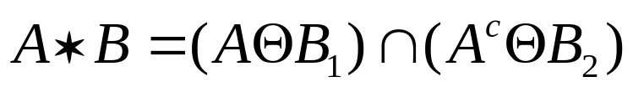
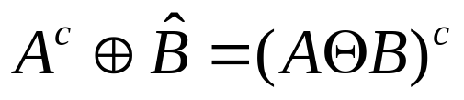

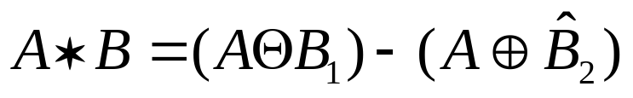
四. 击中或击不中变换
击中或击不中变换是形状检测的基本工具.
令每种形状的重心为它的原点.
设形状X包含在一个小窗口W中, X的背景定义为W-X. 令B是由X和W-X组成的集合, 使用结构元素B对集合A进行匹配操作的定义为:
更一般地,令 , 使用结构元素B对集合A进行匹配操作的定义为:
由于 和
因此,

Slide 16
